Slide 1
Základy práce s tabletem na platformě Windows 8.1
Tomáš Šimko

Slide 2
Úvod do tématu:
Co je to tablet
Tlačítka, dírky a štěrbiny
Zahájení práce
Pracovní plocha - Desktop
Dotykové ovládání
Úvodní obrazovka Start
Dotyková klávesnice
Nastavení počítače

Slide 3
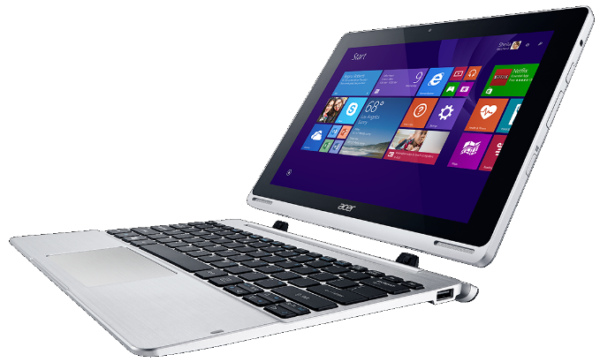
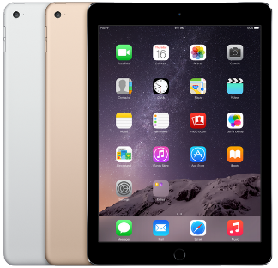
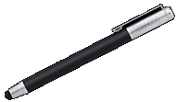
Co je to tablet
Přenosný počítač ve tvaru desky s integrovanou dotykovou obrazovkou.
Dotyková (virtuální) klávesnice
Stylus

Slide 4
Tlačítka, dírky a štěrbiny I
MANUÁL! User Guide
Tlačítko napájení – Power
  Stisk delší než X sekund = nouzové vypnutí
  Probuzení z režimu spánku/hibernace (indikace LED)
USB, mikro USB -> redukce
  USB 3.0 (modrá)
Čtečka paměťových karet – SD karty, MicroSD
  Bezpečně odebrat hardware…
Konektor pro sluchátka/reproduktory/externí mikrofon (Combo audio jack 3,5 mm)
  Nemusí podporovat klasické mikrofony
Tlačítko hlasitosti (+/-)
Tlačítko Novo – stisk při vypnutém počítači -> Obnova systému, vstup do BIOSu, Boot menu

Slide 5
Tlačítka, dírky a štěrbiny II
Konektor napájení
Síťový konektor (RJ-45)
  Připojení do počítačové sítě (LAN) pomocí kabelu
  Externí síťová karta do USB
HDMI, mini HDMI -> redukce
  Přenos obrazu i zvuku

Slide 6
Tlačítka, dírky a štěrbiny III
Webová kamera
  Kontrolka kamery
  Přední/zadní kamera
Mikrofony
Čidlo osvětlení
Tlačítko Windows – přepnutí na Úvodní obrazovku
  HW Win + + Předčítání, HW Win + - Snímek obrazovky
Slot pro SIM kartu
Zámek otáčení obrazu (Win+O)

Slide 7
Zahájení práce
Tlačítko Power
  Někdy delší stisk (3 sec)
Zamykací obrazovka
  Tah nahoru
Přihlášení do systému
  Možnosti přihlášení: Heslo/Obrázkové heslo
  Možnosti usnadnění: Předčítání, Lupa, Klávesnice na obrazovce…
  Sítě: Režim v letadle, Wi-Fi

Slide 8
Pracovní plocha - Desktop
Hlavní panel
  Tlačítko Start – přepnutí na Úvodní obrazovku
    Podrž a pusť -> Administrátorská místní nabídka
  Internet Explorer (klasický)
  Windows Store (účet Microsoft = MSID)
  Oznamovací oblast
    Klávesnice
    Zprávy z Centra akcí
    Napájení
    Sítě
    Hlasitost
    Datum a čas

Slide 9
Ovládání dotykem I
BŘÍŠKA PRSTŮ, NE NEHTY, NETLAČIT!
  Suché/mokré prsty
Klepnutí – kliknutí myší
Poklepání – dvojklik (doubleclick) myší
Podržet & pustit – místní nabídka!
Podržet & posunout – přesun objektu (ikona, dlaždice)

Slide 10
Ovládání dotykem II
Tah z okraje
  Z pravého okraje: Panel ovládacích tlačítek = Šém (Charm)
    Hledat – vyhledávání obsahu
    Sdílet – sdílení souborů, fotografií nebo webových stránek
    Start – přepnutí na Úvodní obrazovku
    Zařízení – Přehrát, Tisknout, Promítat (Wi-Di bezdrátový display)
    Nastavení – Sítě, Hlasitost, Jas, Oznámení, Vypnutí, Klávesnice
    Změnit nastavení počítače!
    V aplikaci pro MUI -> nastavení aplikace!
  Z levého okraje: Seznam běžících aplikací, přepínání mezi aplikacemi (Plocha je aplikace pro moderní uživatelské rozhraní (MUI))
  Z horního okraje: Zavření aplikace
  Z dolního okraje: Zobrazení příkazů aplikace

Slide 11
Ovládání dotykem III
Posun – listování
  Aplikace Kamera -> pořízené snímky
Změna velikosti
  Aplikace Fotografie
Otočení
  Aplikace Google Earth

Slide 12
Úvodní obrazovka Start
Přihlášený uživatel
  Změnit obrázek účtu
    Rychlý způsob přístupu k nastavením účtů a počítače
  Uzamknout, Odhlásit se
  Přepnout účet
Vypnout
Hledat
Aplikace (všechny aplikace -> tah nahoru)
  Připnout aplikaci na úvodní obrazovku/Připnout na hlavní panel
  Organizace dlaždic
  Spustit jako správce

Slide 13
Dotyková klávesnice
Objeví se v okamžiku, kdy je jí třeba, nebo ji vyvolám ikonou na Hlavním panelu či pomocí Šému -> Nastavení
Rozložení klávesnice
  Na celou šířku obrazovky
  Panel pro rukopis
  Velké/malé znaky, numerická klávesnice, emotikony
  Podrž prst na klávese -> alternativní znaky
Podrobnosti na
http://windows.microsoft.com/cs-cz/windows-8/using-touch-keyboard

Slide 14
Nastavení počítače
Šém -> Nastavení -> Změnit nastavení počítače
Počítač a zařízení
Účty
Síť
Aktualizace a obnovení
Ovládací panely…

Slide 15
Děkuji za pozornost
simko.tomas@kostka-skola.cz

